Slide 1
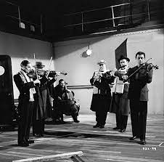
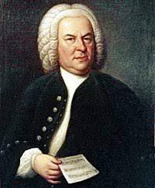
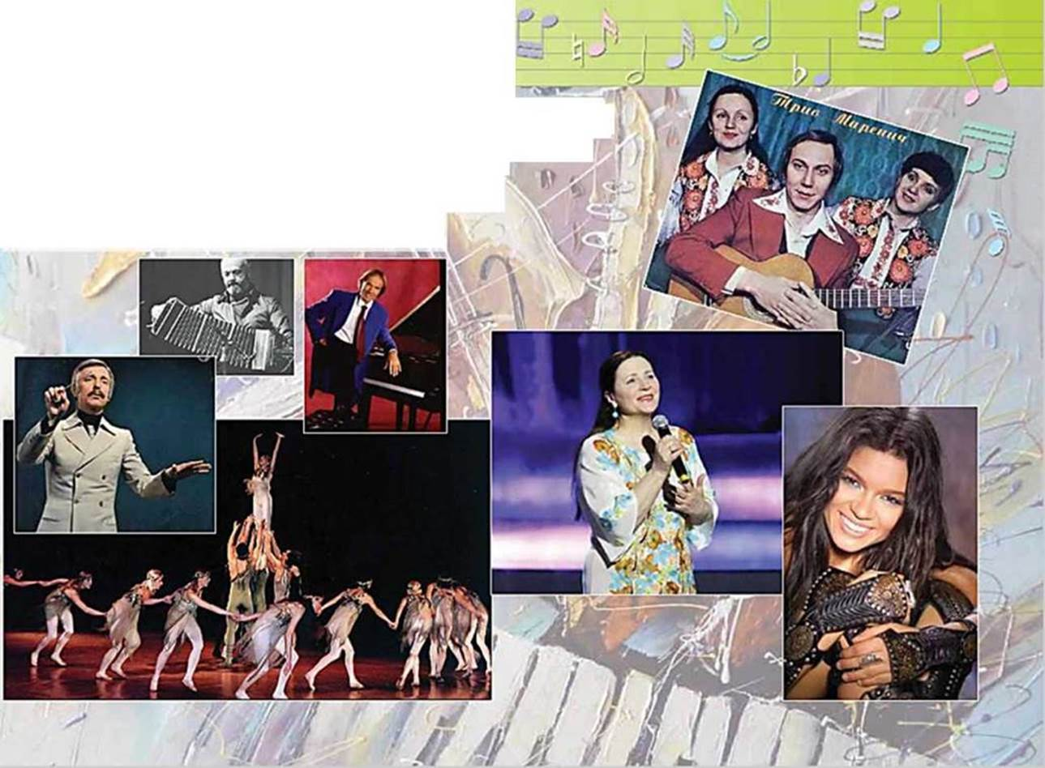
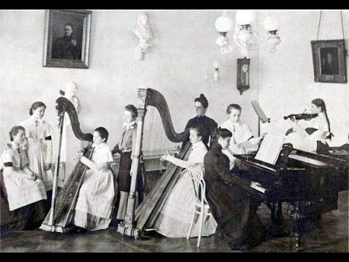
МУЗИКА КРІЗЬ ВІКИ

Slide 2
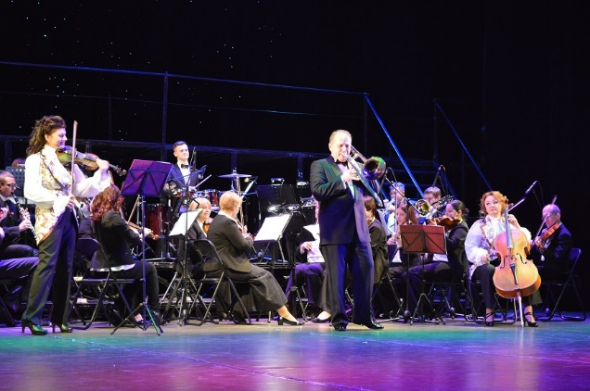
Музика – це вид мистецтва, що втілює емоційний зміст у звукових художніх образах. Поруч із хореографією, театром і кіно, належить до часових мистецтв. Ще давньогрецький філософ Піфагор зауважував, що кожна планета має власну музику, планета «звучить». Музика, a саме її головні елементи — мелодія і ритм, здатні по-різному впливати на емоційний стан людини. Нехай кожен з вас спробує по-експериментувати: коли сумно — увімкнути веселу музику, а якщо весело — сумну.

Slide 3
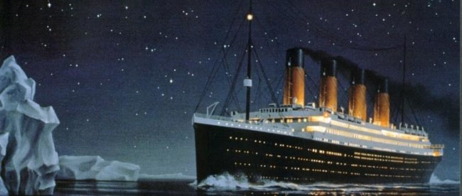
Музика навіть здатна впливати на долю людей: може закликати до боротьби та перемоги, вести за собою, лікувати душевні рани, заспокоювати тощо.
Незадовго до Першої світової війни газети всього світу повідомили про трагічну катастрофу найбільшого на той час міжконтинентального пароплава «Титані». В океані він но зміг оминути крижану гору — айсберг.

Slide 4
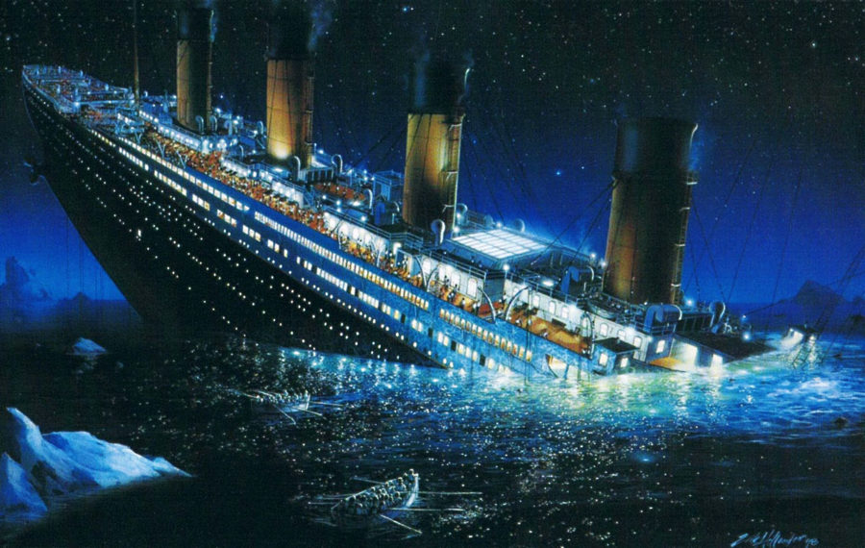
Раптом люди, охоплені страхом і панікою, побачили, як на верхню палубу вийшли музиканти симфонічного оркестру, який щовечора виконував музику для пасажирів «Титаніку». Музиканти, з інструментами в руках, порозсідалися в тій самій послідовності, що й на концертах, і заграли. Заграли Третю симфонію Бетховена —героїчного композитора. Смертельно поранений «Титанік» гинув повільно. А сотні людей, слухали музику Бетховена, яка зміцнювала їхню волю, наповнювала їхні серця мужністю, відволікала від паніки й душевних страждань. Музика Бетховена звучала доти, поки холодний квітневий океан не накрив палубу разом з музикантами, разом з останніми звуками бетховенської симфонії.

Slide 5
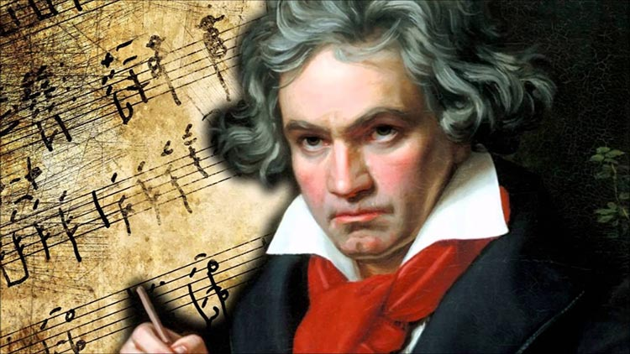
Людвиг ван Бетховен (1770- 1827) — відомий німецький композитор. Народився в м. Бонн, у сім'ї тенора придворної капели. У 8-річному віці дав свій перший концерт у Кельні, а потім і в інших містах. Через брак грошей у сім’ї Людвиг був змушений вступити на службу вже в 13 років — працював помічником органіста. Тоді й почав створювати музику.
Втрачати слух Бетховен почав в 27-літньому віці, саме тоді він досяг висот популярності, Тоді й виник задум написання Третьої симфонії, що вважається початком нового періоду його творчості. Упродовж наступних десяти років геній Бетховена розквітнув на повну: композитор створив 5 симфоній, музику до трагедій Гете, оперу «Феделіо», «Крейцерову сонату» і безліч інших творів. Музика Бетховена дієва, активна, передав напружений пульс думки.

Slide 6
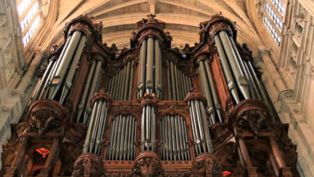
Йоганн Себастьян Бах — геніальний композитор, але за життя він здобув популярність лише як органіст. Уся музика Баха побудована на контрапункті: дві, три, чотири та більше мелодійних ліній звучать водночас, створюючи дивну гармонію. Німецький геній довершив мистецтво фуги — дуже складної за формою композиції, яка зазвичай включає чотири музичні партії. Кожна мелодія подібна до інших, але всі вони викопуються в різний проміжок часу. Найвідомішою є Токата і фуга ре мінор Й.-С. Баха. Вона звучить не лише в класичному виконанні, а й у різноманітних аранжуваннях, і навіть рок-обробці. Токата (з італійської «чіпати», «штовхати») в сучасному розумінні — це інструментальна п’єса, яка виконується у швидкому темпі.

Slide 7
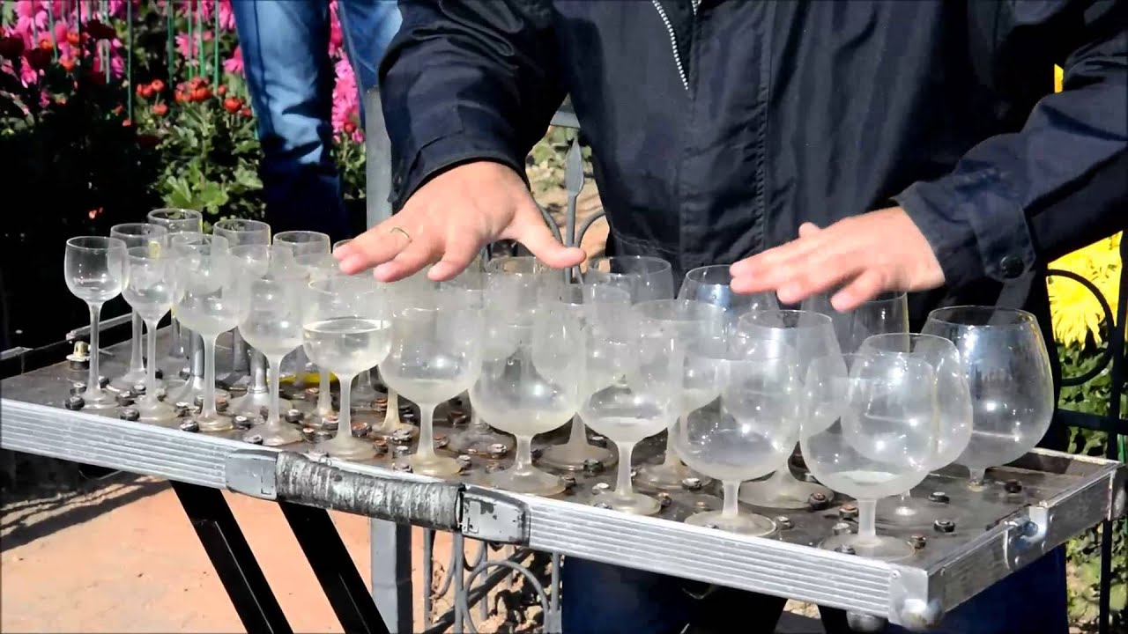
Творчість видатного композитора світу надихнула чималу кількість виконавців й аранжувальників різних часів. Цей твір набув такої популярності, що сучасні музиканти виконують його навіть на склянках, келихах і фужерах. Наприклад Роберт Тісо виконує свої твори, на музичному інструменті, який називають «скляною арфою» або «кристалофопом». Він являє собою три ряди келихів різного розміру, наповнених різним об’ємом води. Звуки, ніжні й дзвінкі водночас, видобуваються шляхом легкого проведення пальцем по облямівці посуду.

Slide 8
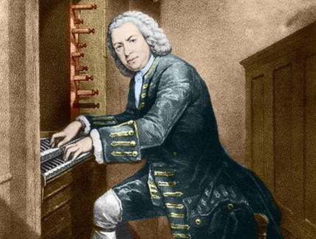
Йоганн Себастьян Бах (1685-1750) — видатний німецький композитор XVIII ст. Численні обов'язки Баха — придворного композитора, органіста, керівника церковного хору та оркестру, педагога-музиканта — спонукали автора до написання творів, призначених для виконання під час церковних богослужінь, музичних свят, на публічних концертах, вечорах і в придворних салонах.
Одним з улюблених занять Йоганна Себастьяна було відвідування сільських церков, де його не знали, в убранні бідного шкільного вчителя. Він просив у церковного органіста зіграти на органі. Присутніх вражала міць і пишність його гри, а дехто навіть тікав з переляку, вважаючи, що без допомоги нечистої сили звичайна людина не здатна так велично грати.

